Slide 1
KHỞI ĐỘNG

Slide 2
Đố em đoán được tên của những dòng sông được nhắc đến trong những câu đố sau đây.

Slide 3


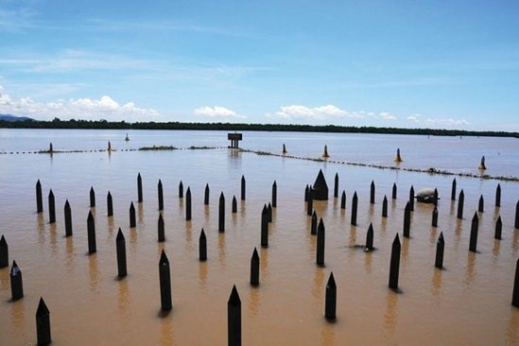
Sông nào cọc nhọn dàn hàng, Hai phen đuổi bọn tham tàn bắc phương. Ngô Quyền rồi Hưng Đạo Vương, Quân Tàu hết dám coi thường dân Nam?
Sông Bạch Đằng

Slide 4

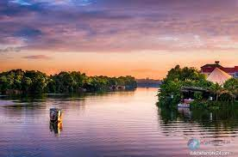
Sông nào sóng nước hữu tình, Ngát thơm xứ Huế đẹp xinh mơ màng?
Sông Hương

Slide 5
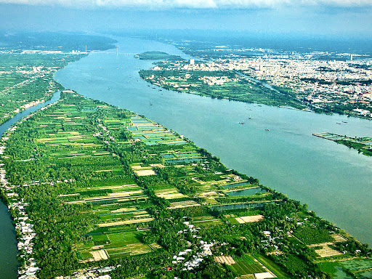

Sông nào chảy xuống Nam phần, Đổ ra chín nhánh cửa sông như rồng. Phun nước vào đến biển Đông, Phù sa bồi đắp cho đồng lúa xanh?
Sông Cửu Long

Slide 6
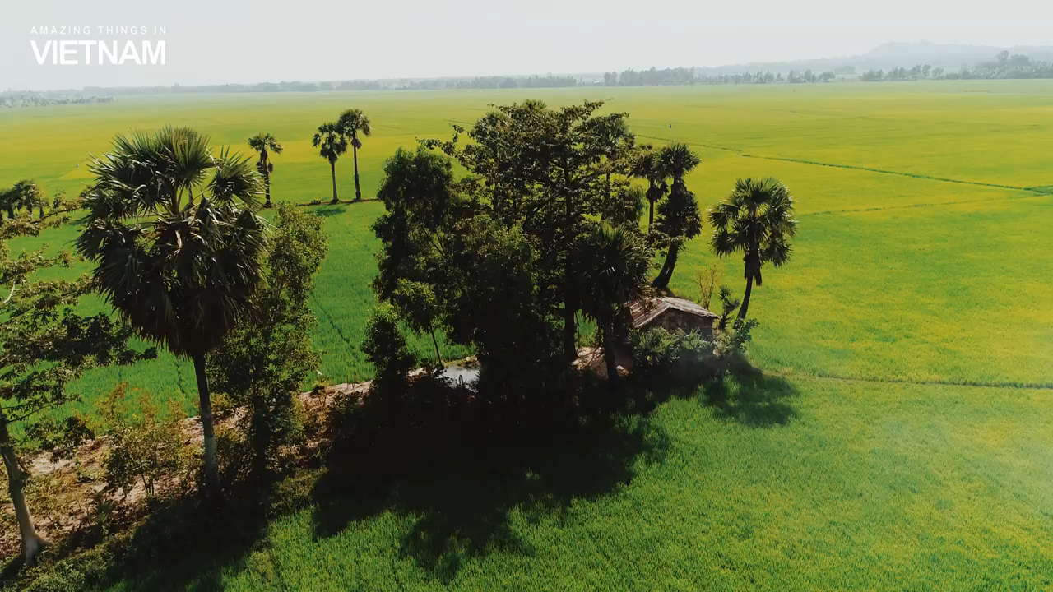

Slide 7
CỬU LONG GIANG TA ƠI
Nguyên Hồng

Slide 8
MỤC TIÊU BÀI HỌC
2
1
3
HS phân tích được tình yêu thiên nhiên, tình yêu đất nước của nhân vật trữ tình.
Hs nhận diện được những đặc trưng thể loại thơ đã được học
HS bồi dưỡng tình yêu quê hương, tình yêu đất nước qua bài học

Slide 9
ĐỌC VĂN BẢN
I

Slide 10
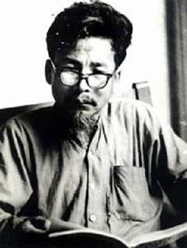
TÌM HIỂU CHUNG
Tác giả
- Tên khai sinh: Nguyễn Nguyên Hồng
(1918 – 1982)
- Quê quán: Nam Định
- Ông sống chủ yếu ở thành phố cảng Hải Phòng.
- Nguyên Hồng sáng tác ở nhiều thể loại: truyện ngắn, tiểu thuyết, hồi kí, thơ, v.v…
- Các tác phẩm tiêu biểu: Những ngày thơ ấu (hồi kí), Bỉ vỏ (tiểu thuyết), Trời xanh (thơ), Cửa biển (tiểu thuyết), Bước đường viết văn (hồi kí), v.v…
- Trang viết của Xuân Hồng tràn đầy cảm xúc chân thành, mãnh liệt với con người và cuộc sống.

Slide 11
2. Tác phẩm
- Xuất xứ: Trích trong tập thơ “Trời xanh” (1960)
- Thể loại: Thơ tự do
- PTBĐ chính: Biểu cảm
- Ý nghĩa nhan đề:

Slide 12

Gọi tên con sông chảy trên đất nước Việt Nam.
Lời gọi thiết tha, thể hiện tình yêu và niềm tự hào với dòng sông của quê hương, đất nước.
Cửu Long giang ta ơi
Ta ơi – Gợi ý thức về sở hữu, tuyên bố chủ quyền.

Slide 13
- Bố cục
Từ đầu đến “ hai ngàn cây số mênh mông”: Hình ảnh sông Mê Kông từ trang sách tuổi thơ.
+ Phần 1:
Tiếp theo đến “Suối mát dội trong lòng dừa trĩu quả” Vẻ đẹp của dòng ảnh sông Mê Kông .
+ Phần 2:
+ Phần 3:
Tiếp theo đến “không bao giờ chia cắt”: Sự gắn bó của dòng ảnh sông Mê Kông với con người Nam Bộ.
Còn lại: Suy ngẫm của nhà thơ.
+ Phần 4:

Slide 14
KHÁM PHÁ VĂN BẢN
II

Slide 15
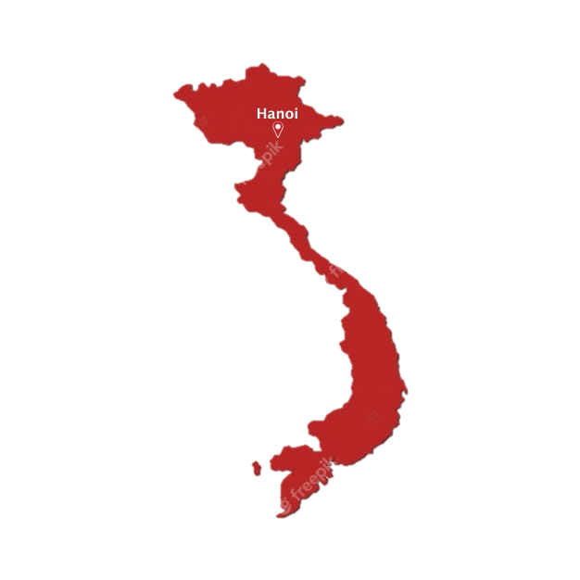

1. Dòng sông Mê Kông từ trang sách tuổi thơ
+ Rực rỡ
Tổ quốc thiêng liêng, đẹp đẽ
- Tấm bản đồ
+ Như đồng hoa gặp 1 đêm mơ.
- Thầy giáo
+ Gậy thần tiên
Người thầy như có phép lạ chắp cánh ước mơ cho học trò được khám phá núi sông tuyệt vời của tổ quốc
+ Cánh tay đạo sĩ
- Sông Mê Kông:
+ dài hơn hai ngàn cây số mênh mông
+ Tim đập mạnh, hồn ngây không sao hiểu
Cảm xúc choáng ngợp, háo hức muốn tìm hiểu, khám phá của cậu học trò

Slide 16
Hoạt động nhóm
Nhóm 1
Nhóm 2
Nhóm 3
Em hãy cho biết, vẻ đẹp của sông Mê Kông được thể hiện trên những phương diện nào?
Em có nhận xét gì về vẻ đẹp của dòng sông này?
Hình ảnh con người lao động ở vùng Nam Bộ hiện lên qua lời thơ của tác giả như thế nào?
Tình cảm gì của tác giả dành cho những con người nơi đây?
Số lượng: 5-6HS/nhóm
Thời gian thảo luận: 5 phút.
Thời gian trình bày: 2 phút.
Em hãy tìm những câu thơ/hình ảnh có sử dụng những biện pháp tu từ trong văn bản và cho biết tác dụng của những biện pháp tu từ ấy?

Slide 17





2. Vẻ đẹp của sông Mê Kông.
a. Vẻ đẹp hùng vĩ
Cây lao đá đổ
Nhựa lên hương
Nắng Trường Sơn
Thác Khôn trắng xóa
Thiên nhiên Mê Kông hùng vĩ, dữ dội, mang vẻ đẹp hoang sơ của núi rừng tự nhiên.
Nghệ thuật nhân hóa.
Động từ mạnh.

Slide 18





2. Vẻ đẹp của sông Mê Kông.
b. Vẻ đẹp thơ mộng
Trúc đào, sương đọng long lanh
Đất phẳng thở chan hòa
Chân trời buồm trắng
Bướm với trời xanh
Nghệ thuật liệt kê.
Nhân hoá
Mê Kông bình yên, thơ mộng với những màu sắc tinh khôi.
Thiên nhiên trữ tình, hiền hòa ngập tràn sắc hoa cỏ, đầy sức sống.

Slide 19






2. Vẻ đẹp của sông Mê Kông.
c. Vẻ đẹp trù phú
Phù sa nổi váng
Nghệ thuật liệt kê.
Trồng không hết lúa
Tôm cá ngợp thuyền
Tô đậm vẻ đẹp trù phú, giàu có được sản sinh từ những vùng đất sông Mê Kông chảy qua.
Sầu riêng thơm dội
Suối mát dội, lòng dừa trĩu quả.

Slide 20
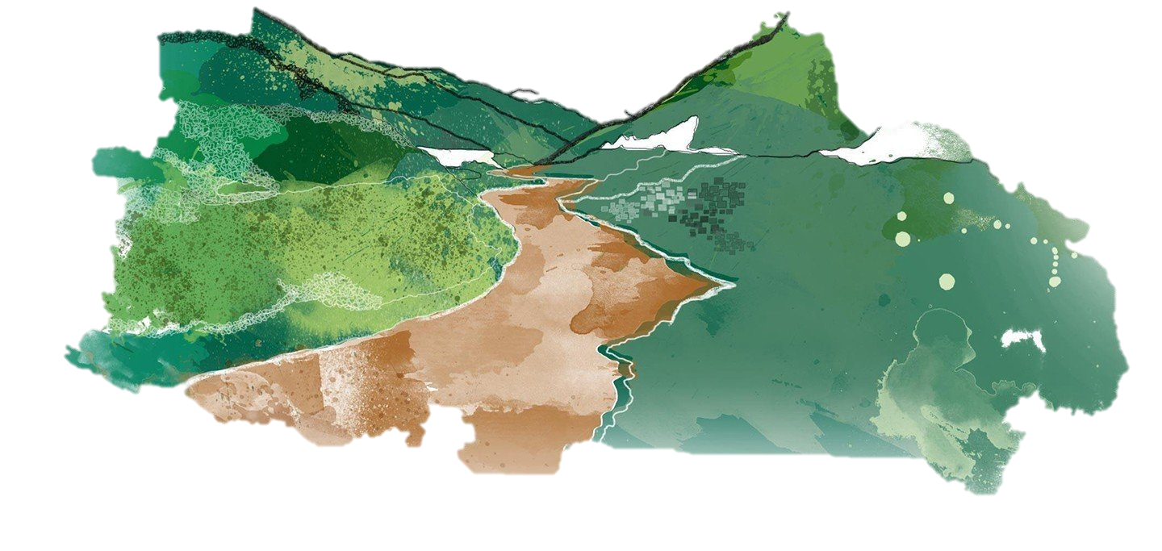
2. Vẻ đẹp của sông Mê Kông.
a. Vẻ đẹp hùng vĩ
Hình ảnh sông Mê Kông hiện lên với vẻ đẹp đa dạng, rực rỡ.
Tình yêu, sự tự hào của tác giả với dòng sông Mê Kông
b. Vẻ đẹp thơ mộng
c. Vẻ đẹp trù phú

Slide 21

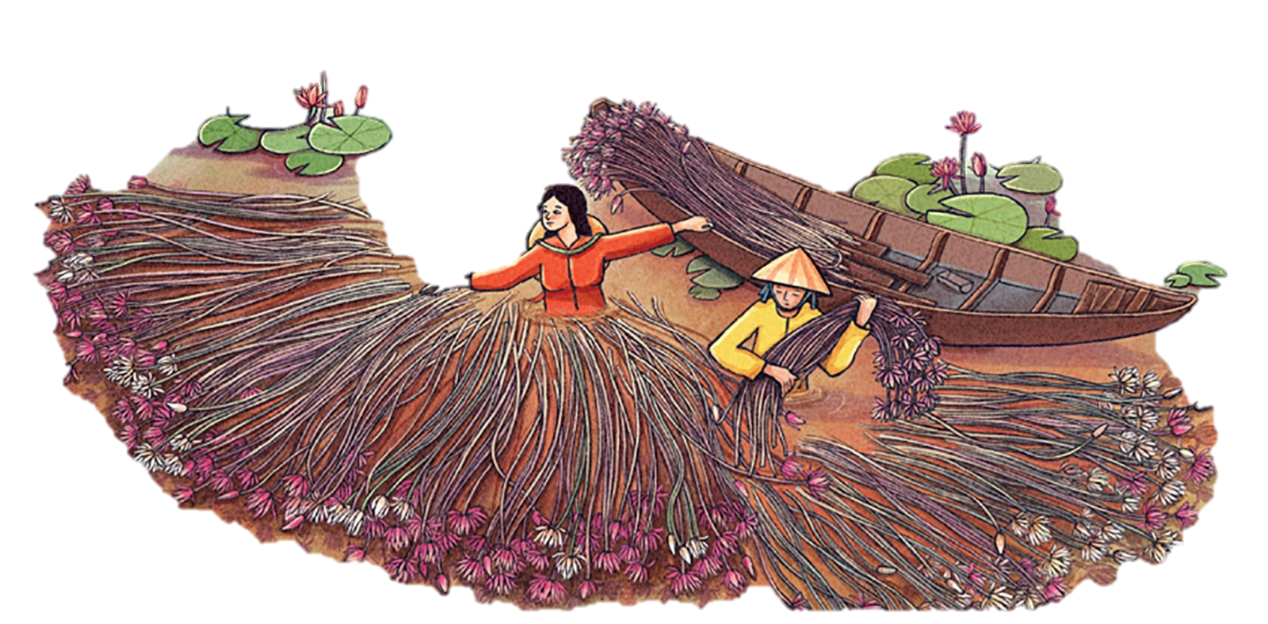
3. Hình ảnh người nông dân Nam Bộ
Gối đất nằm sương
Người nông dân cực nhọc, gắn bó, xây dựng quê hương bằng chính mồ hôi, sức lao động của mình.
Mồ hôi vã bãi lầy thành đồng lúa
Người nông dân tiếp nối và gìn giữ quê hương từ cha ông đến những thế hệ tiếp theo.
Cha ông truyền con cháu
Không bao giờ chia cắt

Slide 22


4. Sự thay đổi của nhân vật tôi.
Bản đồ lớn
Đưa ta đi sông núi tuyệt vời
Thầy giáo đã khuất
Thước bảng to thành cán cờ sao
Ta đi....bản đồ không nhìn nữa
Khi trưởng thành
Khi đi học
Khi đã lớn
Háo hức, say mê khám phá đất nước qua bản đồ.
Hòa mình vào đất nước để xây dựng, để cống hiến.
Yêu quê hương đất nước tha thiết và thấu hiểu giá trị của từng cái tên, tấc đất quê hương.

Slide 23

TỰ SUY NGẪM
Theo em, tác giả Nguyên Hồng mong muốn gửi gắm tới người đọc những nội dung gì thông qua văn bản Cửu Long giang ta ơi?
Sau khi tìm hiểu và khám phá văn bản, bản thân em thu nhận được cho mình những điều mới mẻ gì?

Slide 24
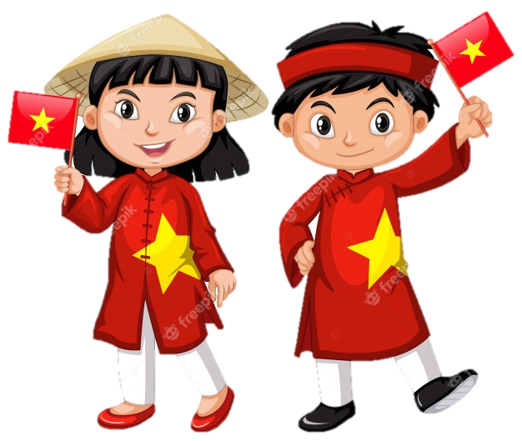
III. TỔNG KẾT
Nghệ thuật
Thể thơ tự do, hình ảnh thơ sinh động, giàu sức gợi, giọng thơ tha thiết xúc động.
Sử dụng nhiều phép tu từ nhân hóa, so sánh, liệt kê, ẩn dụ...
Nội dung
Ca ngợi vẻ đẹp của dòng sông Mê Công và con người Nam Bộ.
Thể hiện tình yêu, niềm tự hào của nhà thơ với dòng sông Mê Công chảy qua Nam Bộ, và cũng là tình yêu quê hương đất nước.

